Slide 1


千駄ヶ谷トンネル
EL MISTERIO
DEL TUNEL
DE
SENDAGAYA
José Luis
TRILLER

Slide 2
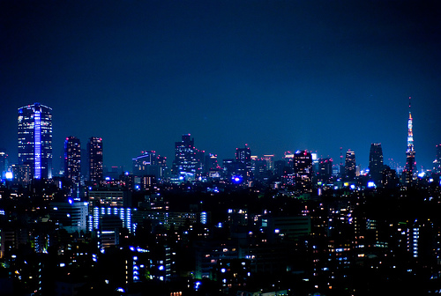

Slide 3
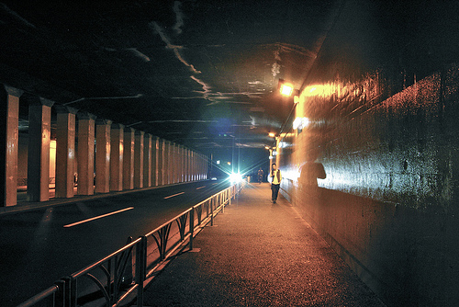

Slide 4


Japón es un lugar ideal para investigar este tipo de fenómenos, si es que existieran y, de paso, visitar y mostrar otros aspectos y lugares no tan conocidos. Y, en concreto, Tokio es una ciudad llena de misterios en la que abundan las leyenda urbanas y los relatos de fantasmas y espíritus asociados a determinados lugares. Lugares en los que se dice que se oyen voces, aparecen espíritus o caminan almas en pena.

Slide 5
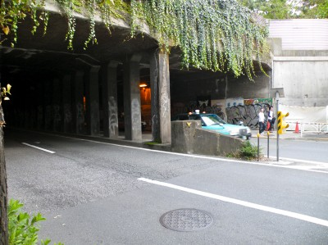

Slide 6
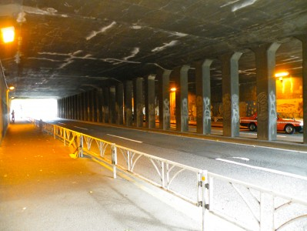

Slide 7
Y uno de los sitios más famosos de Tokio asociado a lo paranormal es el túnel de Sendagaya, construido en los años 60 justo debajo de un cement erio por lo que es lógico que de pie a todo tipo de especulaciones y fabulaciones.
Aquí tenéis la imagen del túnel que no es muy largo pero sí lo suficiente como para dar aún más pábulo a lo extraño, y quién sabe qué hay de verdad.

Slide 9
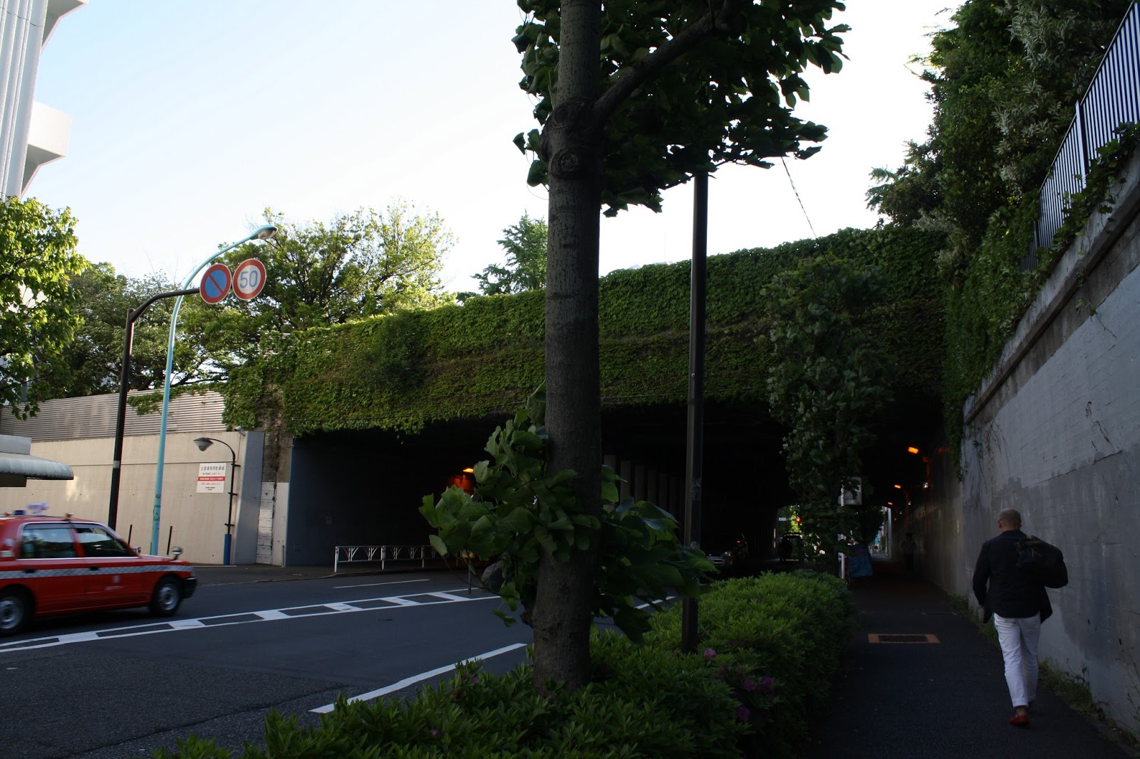

Slide 10
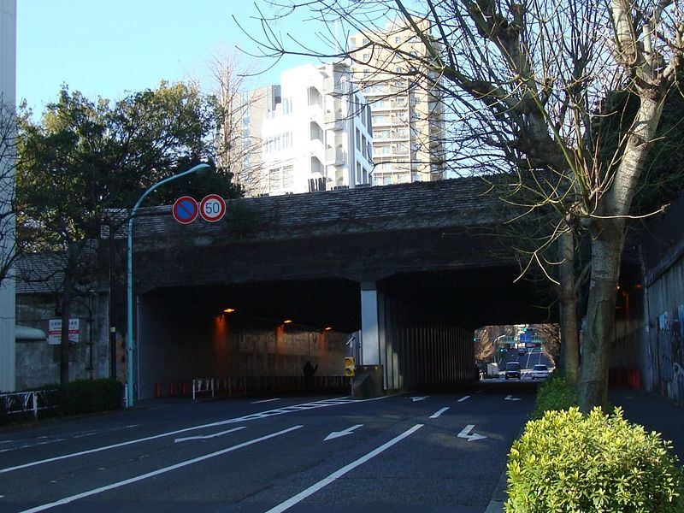

Slide 11
El cementerio de Senjuin que está situado justo encima del techo y explico también algunos otros fenómenos relacionados con la zona.
1 de noviembre, día de difuntos por lo que si tuviera que aparecer algo, sería el día más propicio. Ya me diréis si observáis algo extraño.

Slide 12
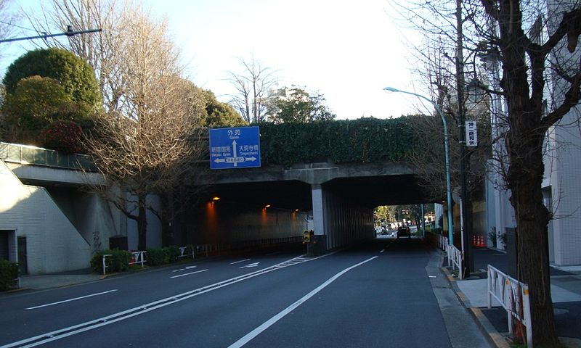

Slide 13
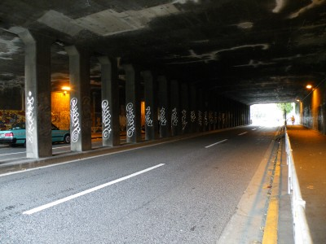

Slide 15
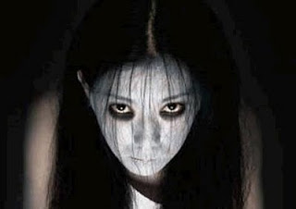
La Leyenda del Túnel Sendagaya.
El túnel Sendagaya que corre bajo el cementerio del templo Senjuiin es un lugar embrujado, y según múltiples testigos, hay sucesos sobrenaturales que le pondrían a cualquiera los pelos de punta. Hay historias en él sobre una mujer que para un taxi y se desvanece en cuanto el chofer le abre la puerta para subir; y muchas otras veces, los conductores que pasan por el túnel se han encontrado con que no viajan solos, pues pueden ver en el espejo retrovisor el rostro de una mujer o un niño

Slide 16
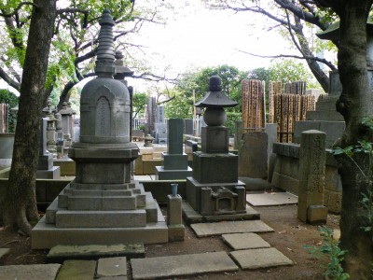

Slide 17
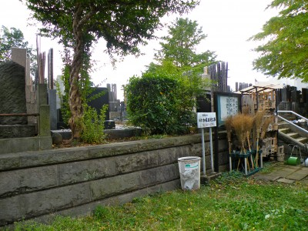

Slide 18
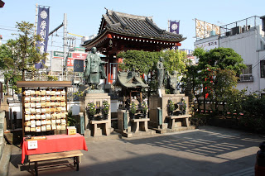

Slide 19
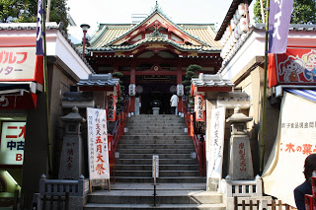

Slide 21
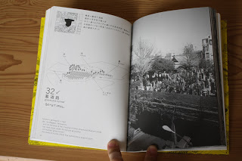

Slide 22
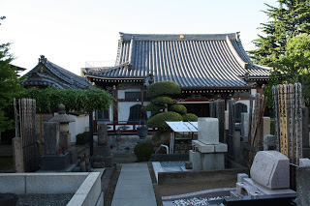

Slide 23
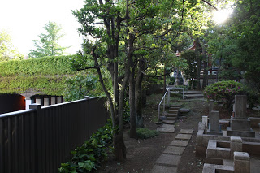

Slide 24
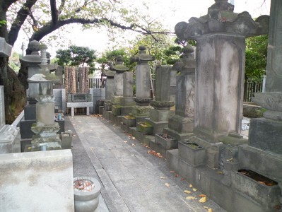

Slide 25
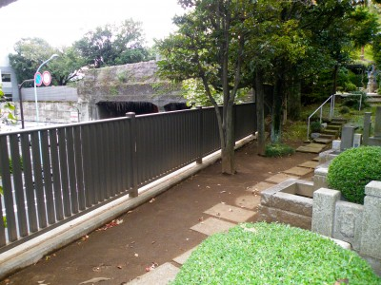

Slide 26
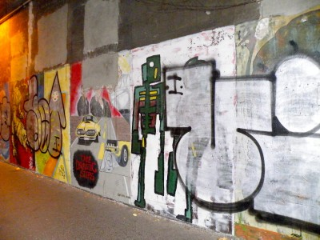

Slide 27
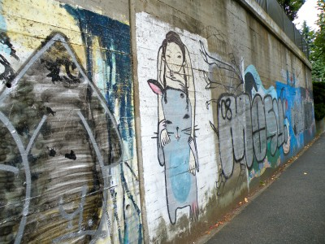

Slide 28
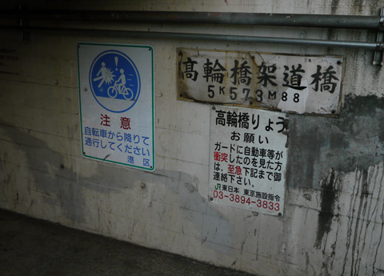

Slide 29
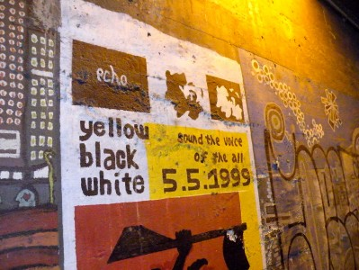

Slide 30
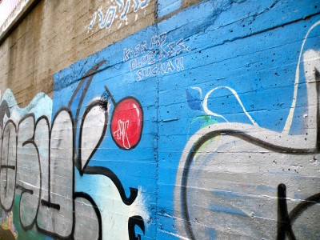

Slide 32
UN FUERTE ABRAZO
QUE TENGAS
UN BUEN DIA
José Luis

Slide 33



Accede a la sección que desees desde aquí:
Propia Creación
De la Red
Dedicatorias | Fechas Especiales | Graciosos
Historia y Arte | Lugares | Musicales
Naturaleza y Ciencias | Política | Reflexión
Religiosos | Románticos | Salud
Dedicatorias | Fechas Especiales | Graciosos
Historia y Arte | Lugares | Musicales
Naturaleza y Ciencias | Política | Reflexión
Religiosos | Románticos | Salud
Si deseas recibir pps periódicamente en tu correo electrónico subscríbete aquí:

